Slide 1




Slide 2





  Kể tên được một số dân tộc sinh sống ở vùng Trung du và miền núi Bắc Bộ
  Nhân xét được một cách đơn giản về sự phân bố dân cư ở vùng Trung du và miền núi Bắc Bộ thông qua lược đồ phân bố dân cư.
  Kể được một số cách khai thác tự nhiên (Ví dụ: làm ruộng bậc thang, xây dựng các công trình thủy điện, khai thác khoáng sản...)
  Mô tả được một số lễ hội văn hóa của các dân tộc ở vùng Trung du và miền núi Bắc Bộ (Ví dụ: lề hội Gầu Tao, hát Then, Xòa Thái, lễ hội Lồng Tồng, chợ phiên vùng cao,...)

Slide 3


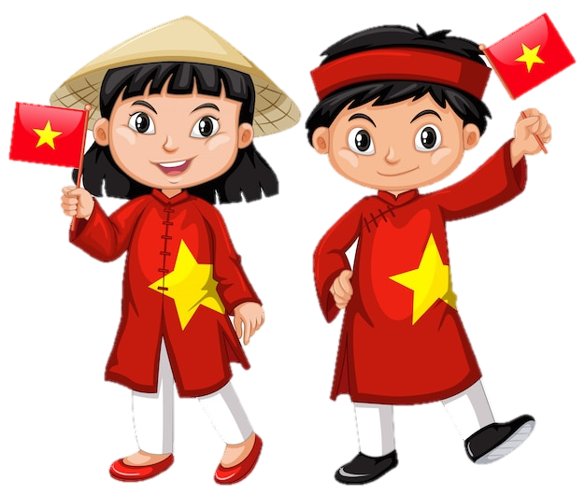

Slide 4


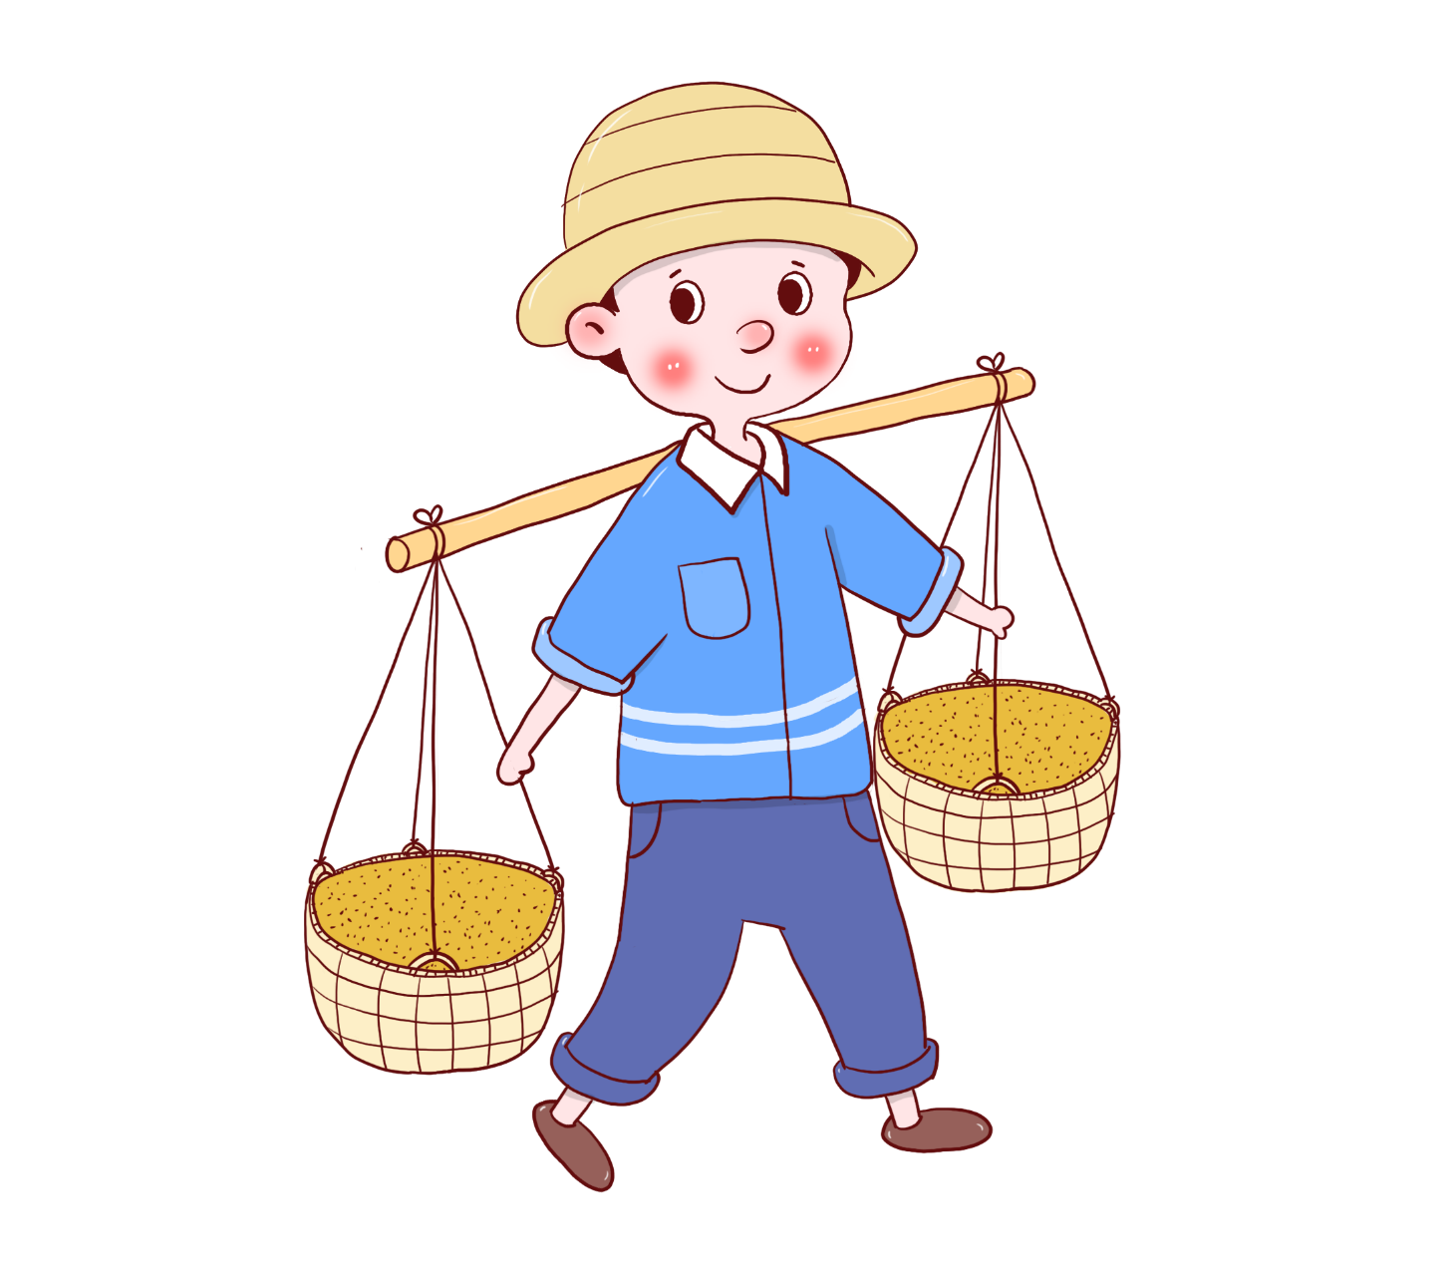
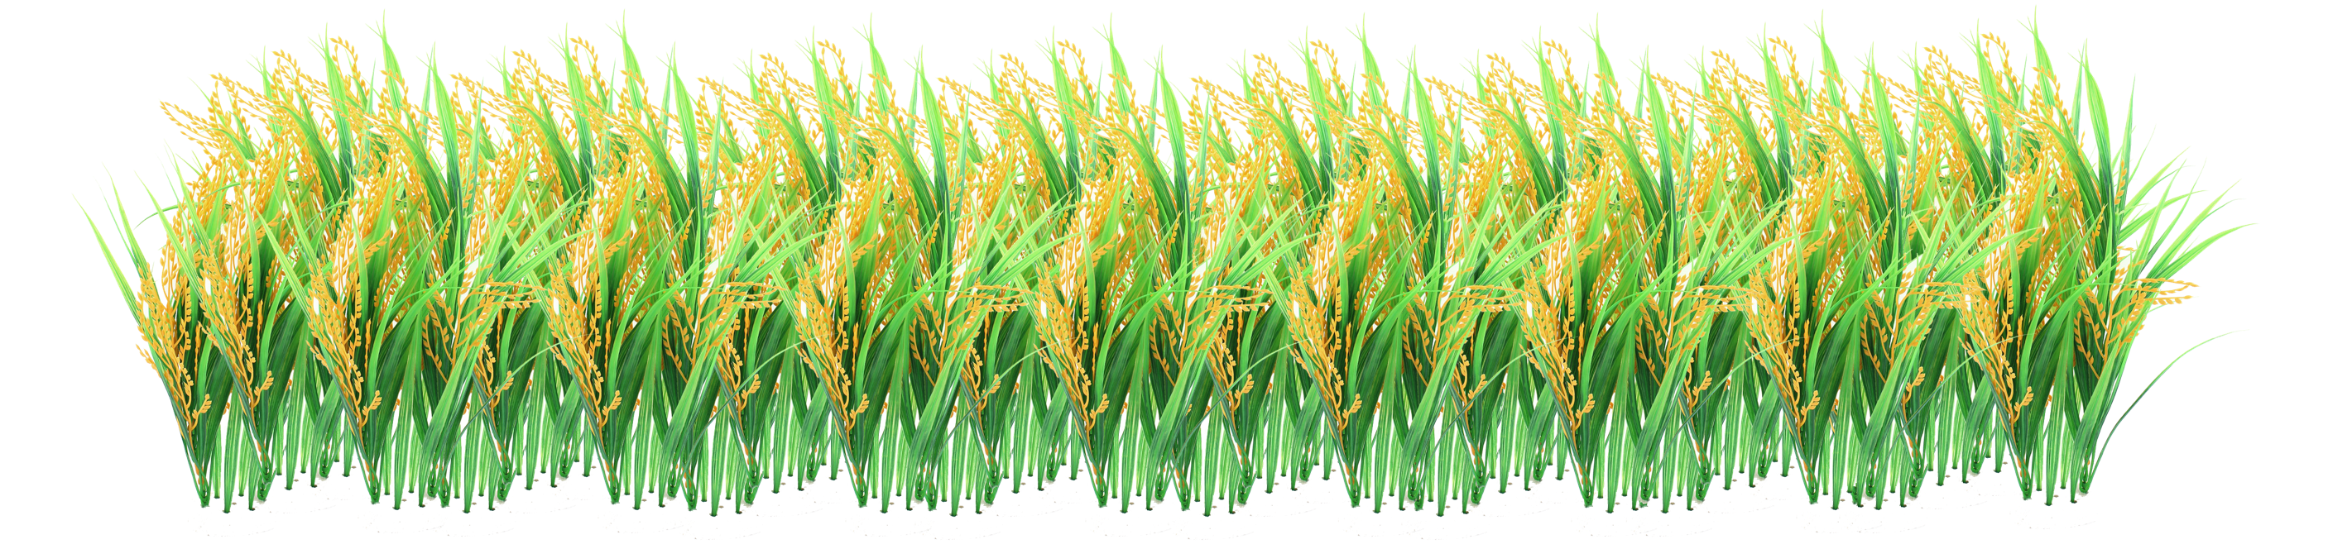

Slide 5



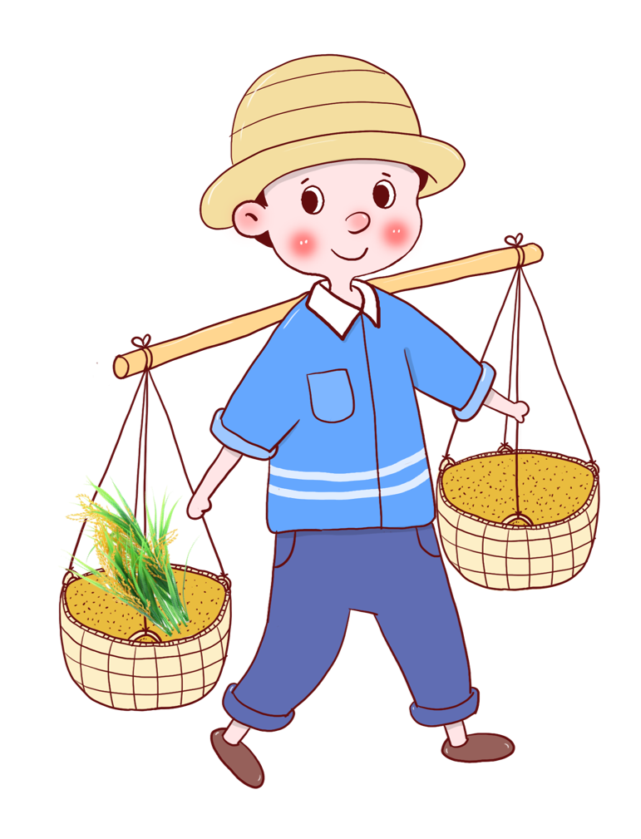
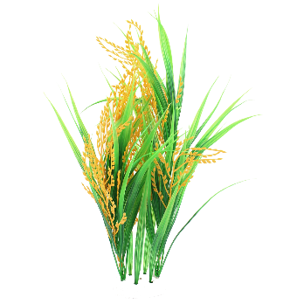



Đồng bằng Bắc Bộ do sông nào
bồi đắp nên?
A
Sông Đuống
B
Sông Thái Bình
C
Sông Hồng và sông Thái Bình

Slide 6
Đỉnh núi nào ở tỉnh Lạng Sơn đôi khi có tuyết rơi vào mùa đông?
A
Ngũ Chỉ Sơn
B
Mẫu Sơn
C
Tây Côn Lĩnh

Slide 7
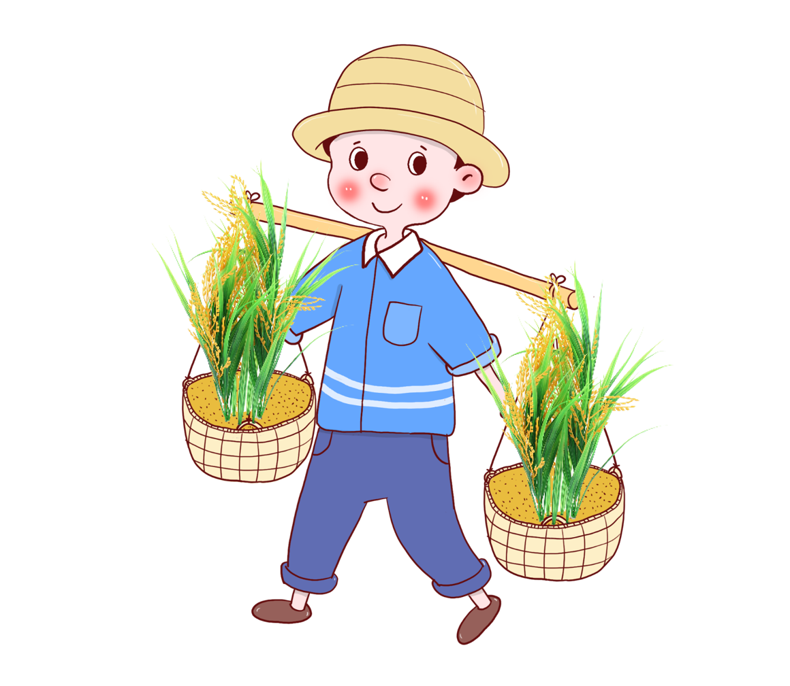
Kể tên một số song lớn ở vùng Trung du và miền núi Bắc Bộ?
Sông Hồng, song Đà, song Chảy, Sông Lô, Sông Gâm…

Slide 8

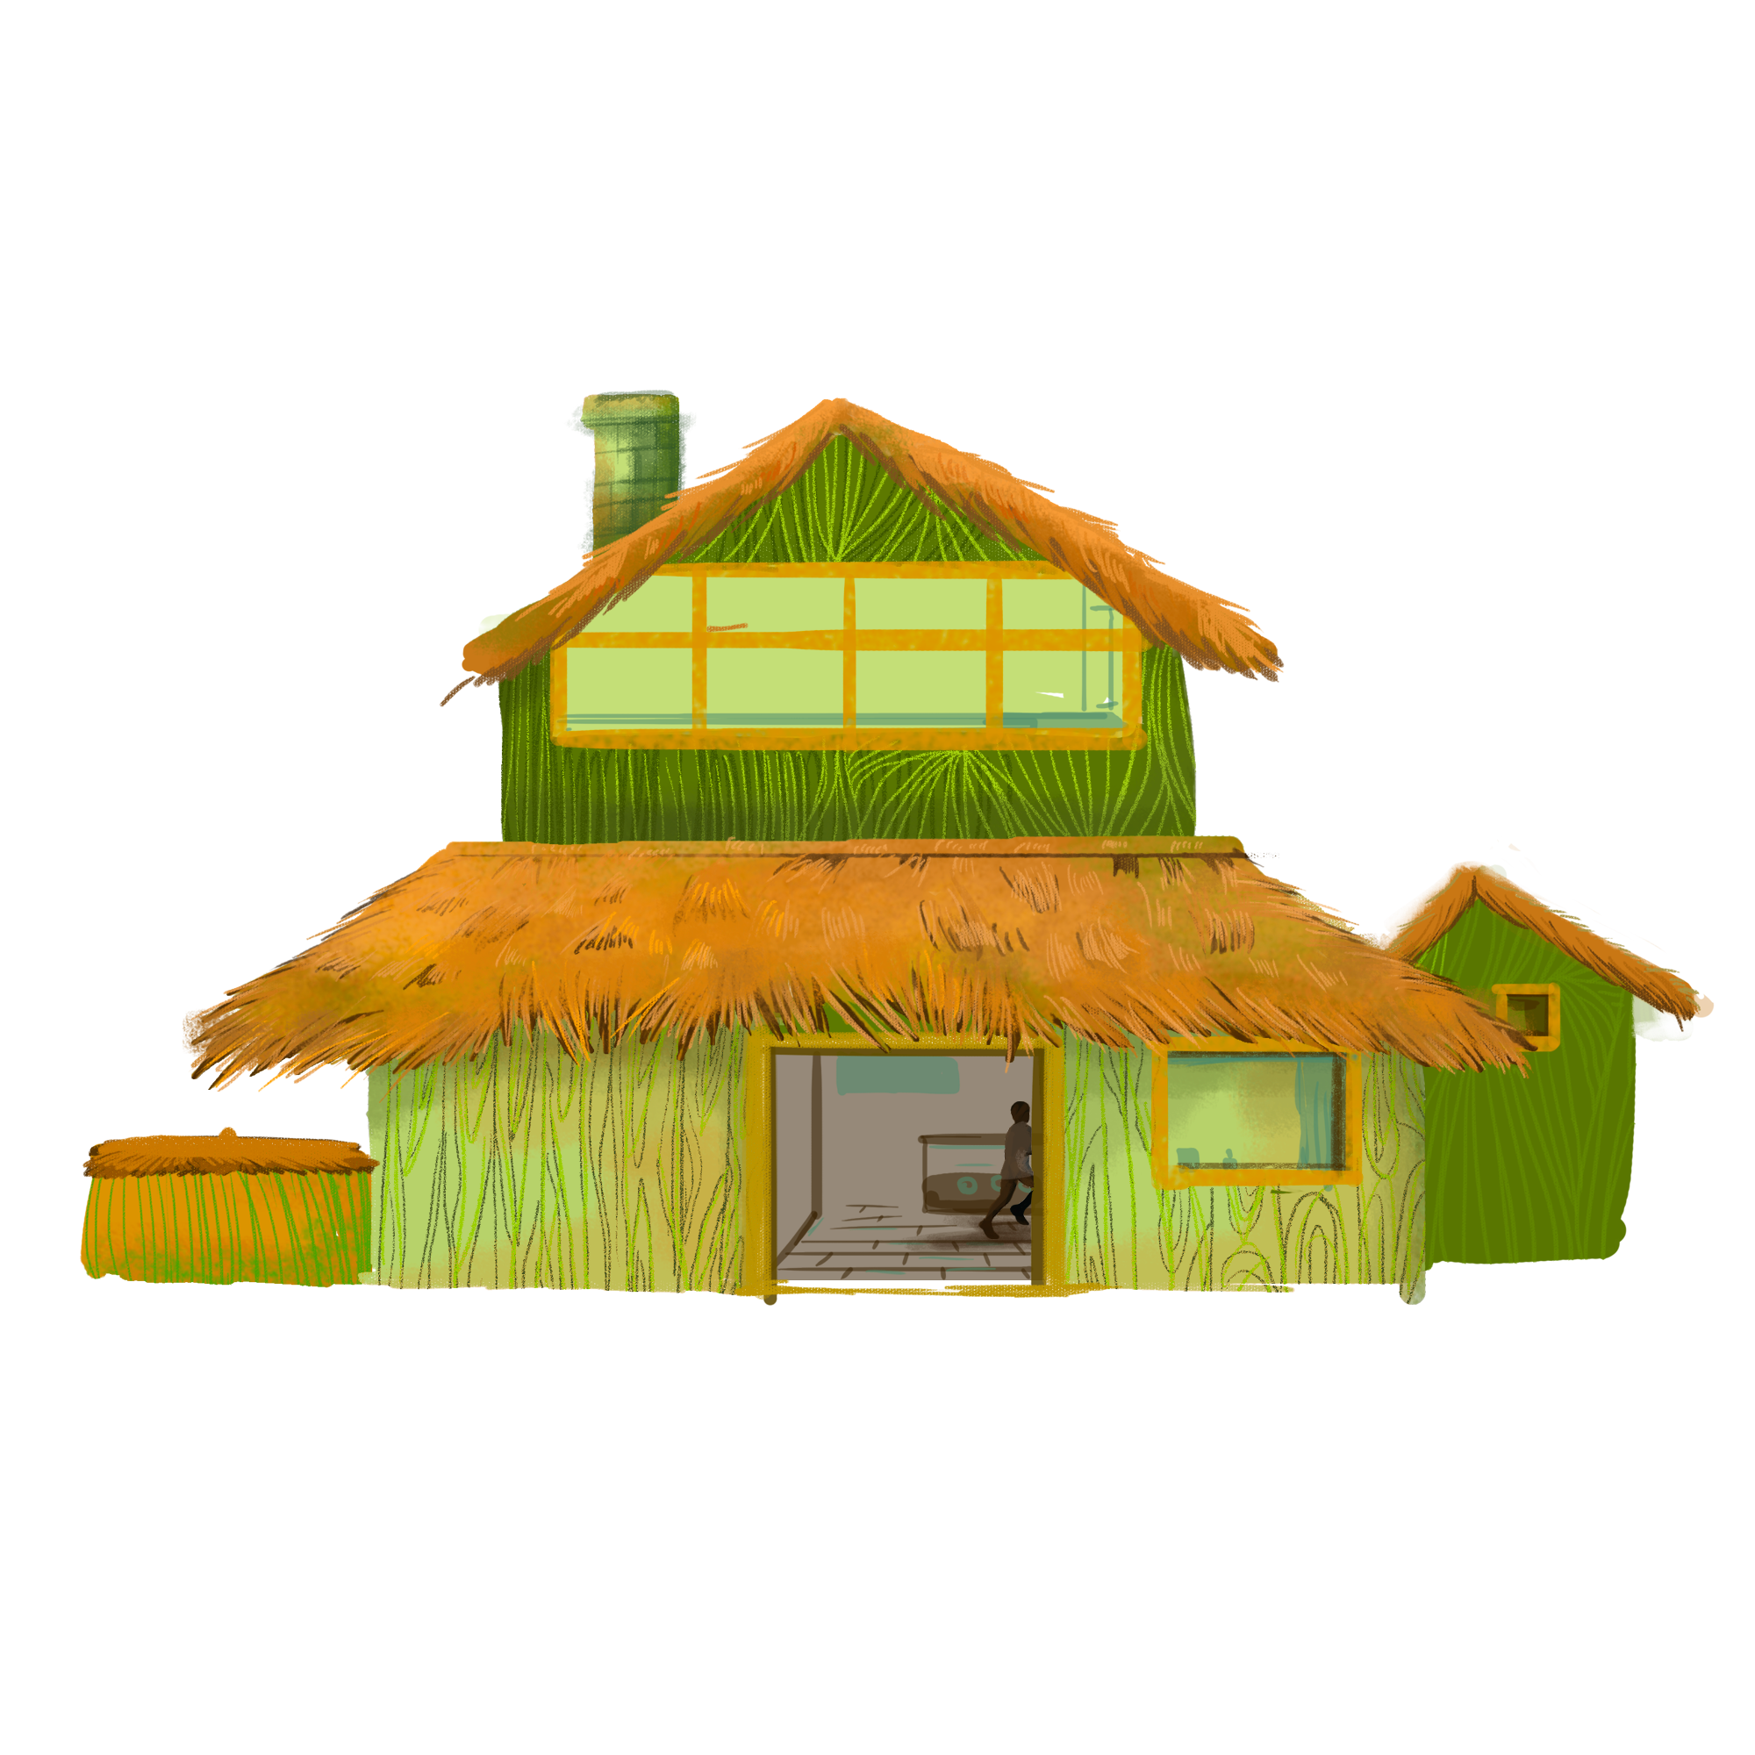

THÓC ĐÃ ĐẦY THÔN
KTUTS

Slide 9


Slide 10



HOẠT ĐỘNG 1
Dân cư

Slide 11
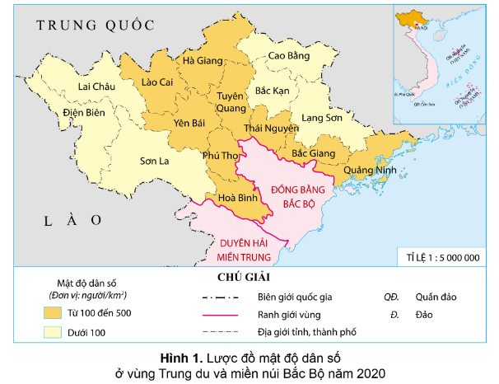
Đọc thông tin, quan sát hình 1 và thực hiện yêu cầu:
Kể tên một số dân tộc sinh sống ở vùng Trung du và miền núi Bắc Bộ.
Nêu tên những tỉnh có mật độ dân số dưới 100 người/km2 Nhận xét về sự phân bố dân cư ở vùng Trung du và miền núi Bắc Bộ.

Slide 12
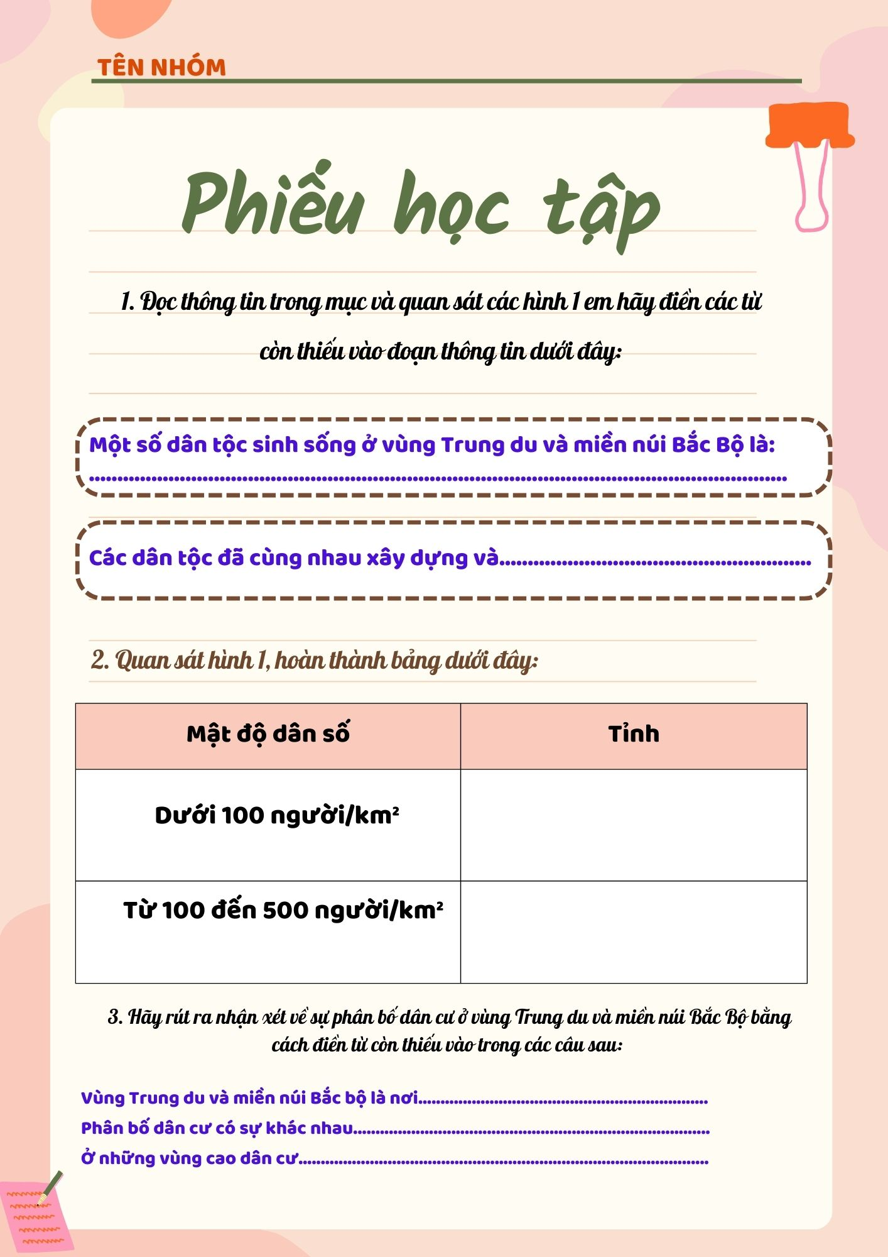
Hoàn thành phiếu học tập

Slide 13


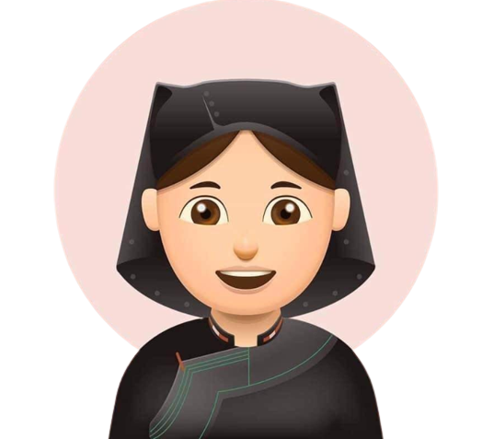
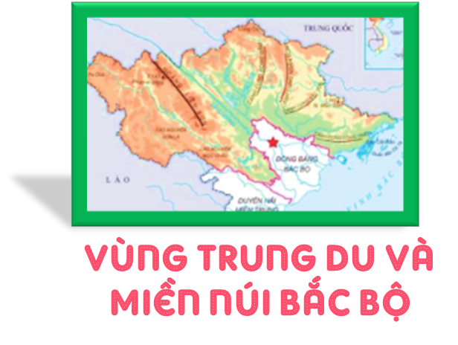



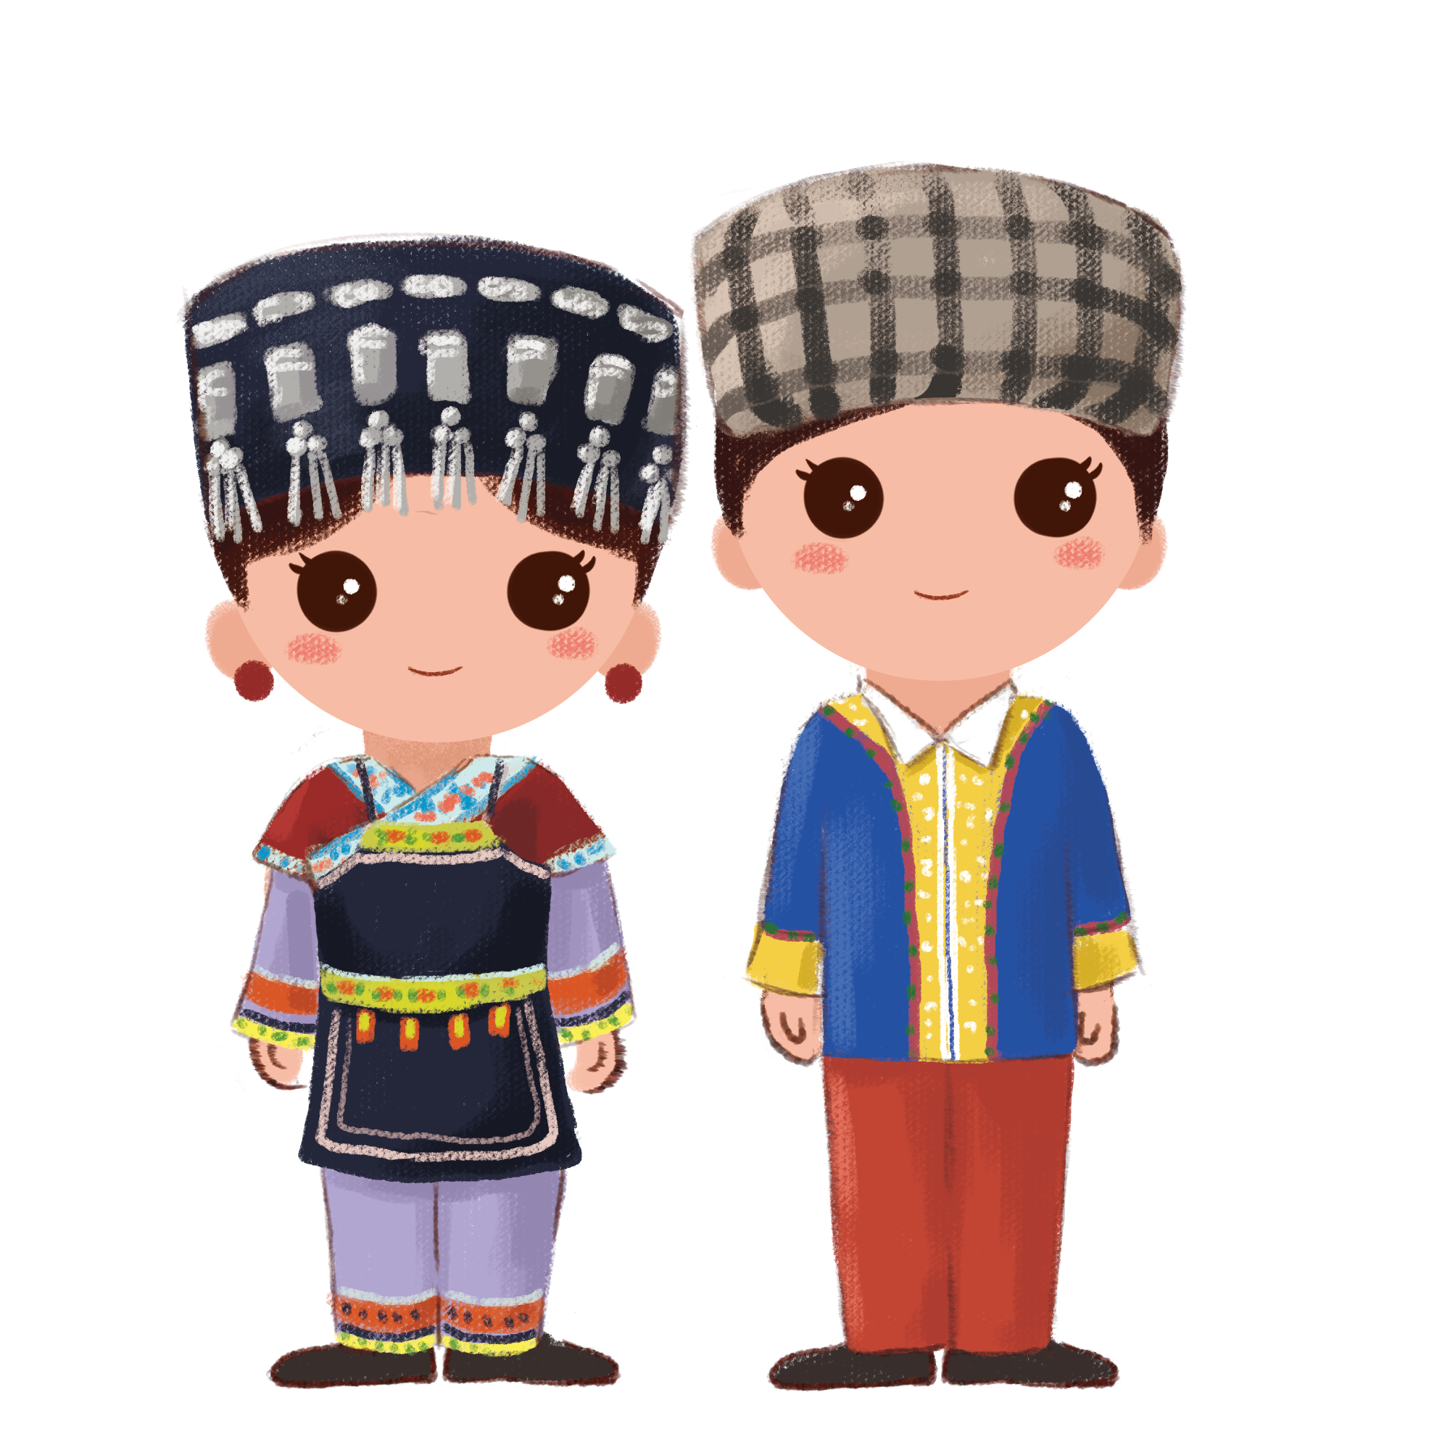
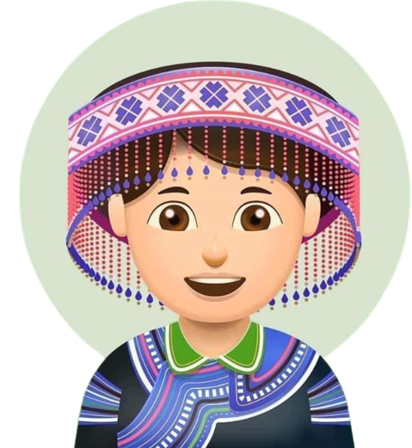
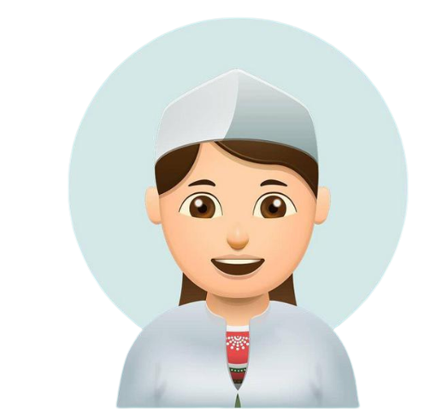
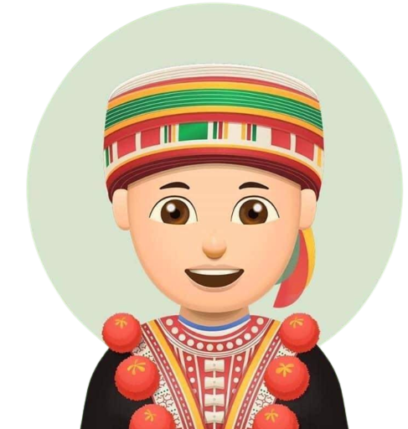
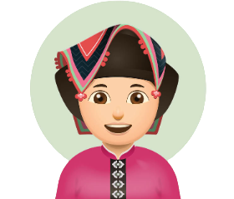
Sơ đồ tư duy về dân cư vùng Trung du và miền núi Bắc Bộ
Kinh
Nùng
Tày
Dân số
Các dân tộc
Mông
Hơn 14 triệu dân (năm 2020)
Thái
Mường
Dao
Trung Quốc

Slide 14

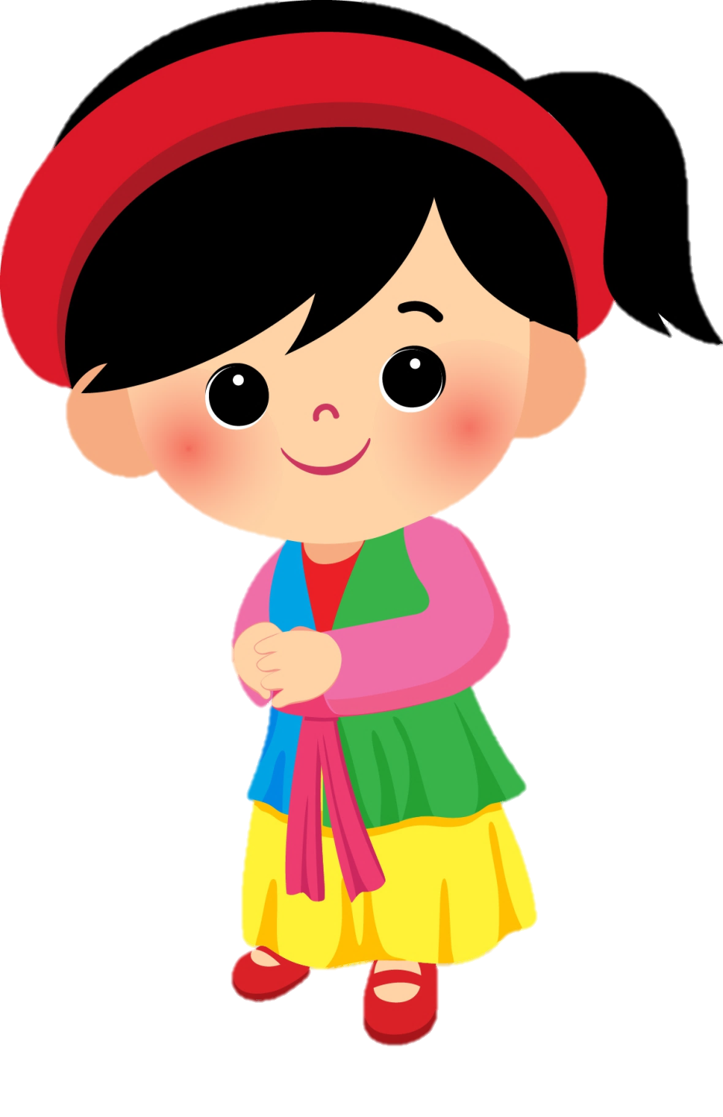
Mật độ dân số là số người dân trung bình sống trên một đơn vị diện tích lãnh thổ (đơn vị: người/km2).
Theo em mật độ dân số là gì?

Slide 15
Mật độ dân số | Tỉnh
Dưới 100 người/km² | Cao Bằng, Bắc Kạn, Lạng Sơn, Lai Châu, Điện Biên, Sơn La.
Từ 100 đến 500 người/km2 | Lào Cai, Hà Giang, Yên Bái, Tuyên Quang, Thái Nguyên, Phú Thọ, Hòa Bình, Bắc Giang, Quảng Ninh.

Slide 16
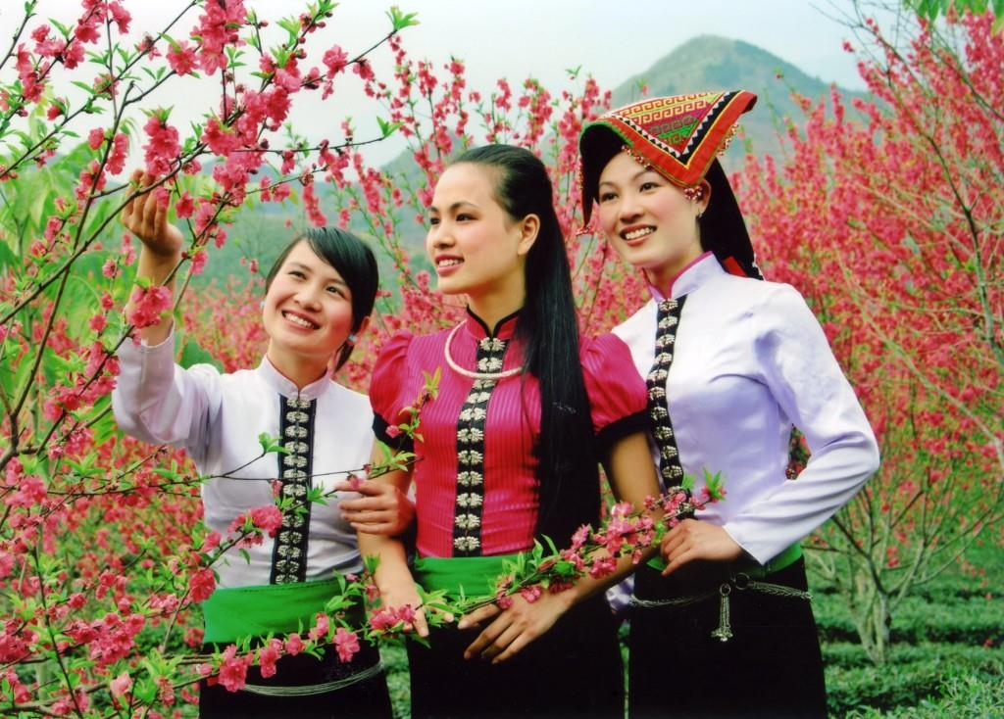
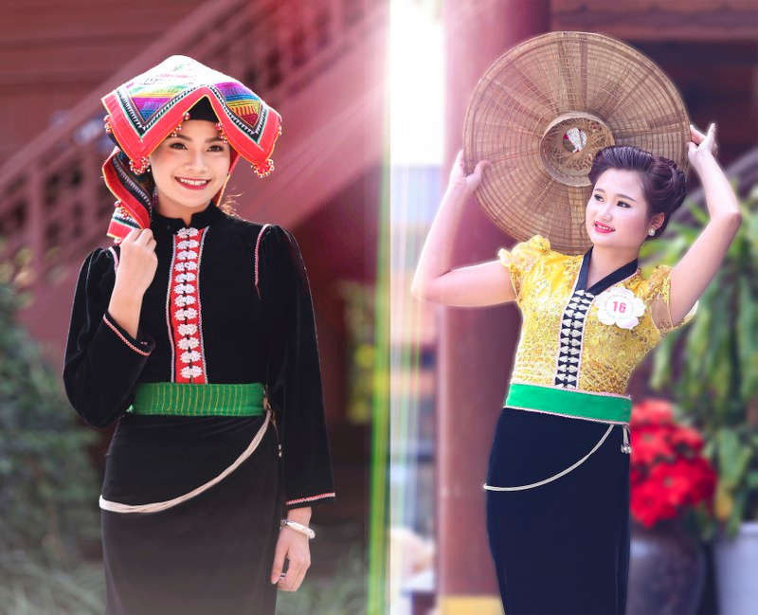
Dân tộc Thái

Slide 17
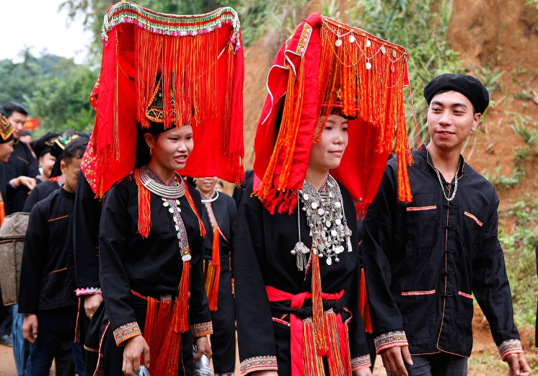
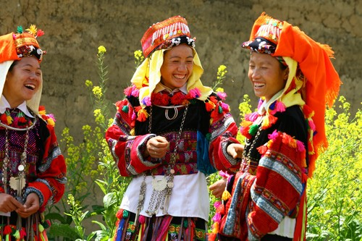
Dân tộc Dao

Slide 18
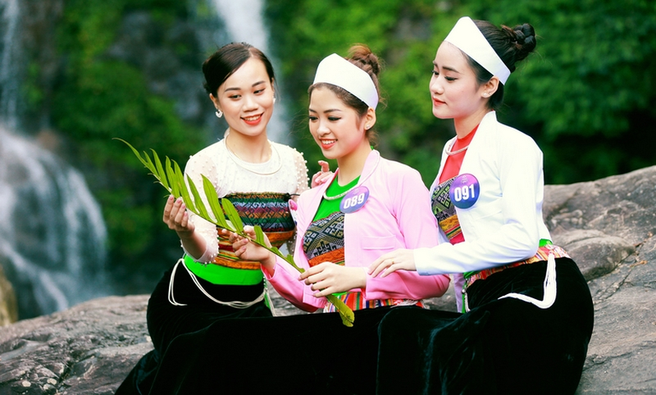
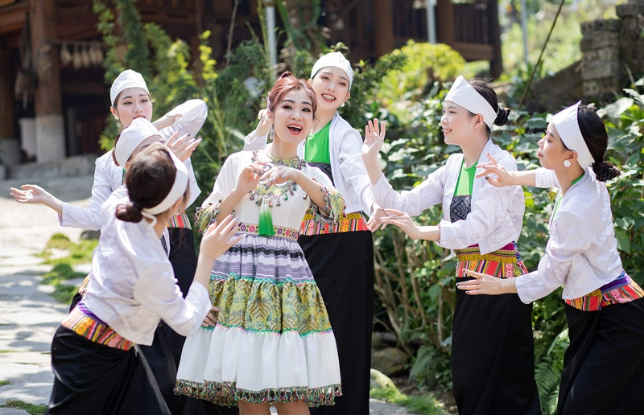
Dân tộc Mường

Slide 19
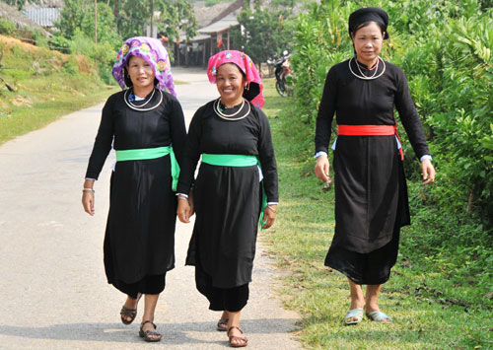
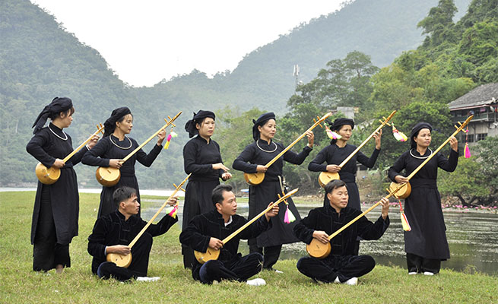
Dân tộc Tày

Slide 20
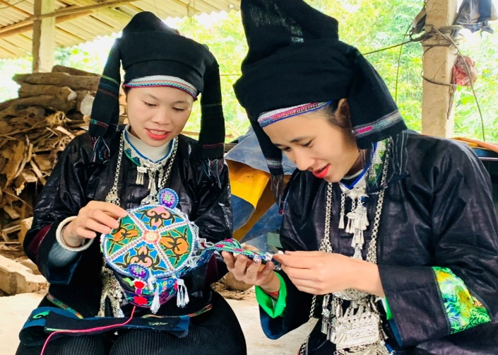
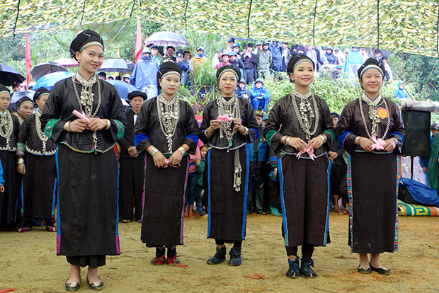
Dân tộc Nùng

Slide 21
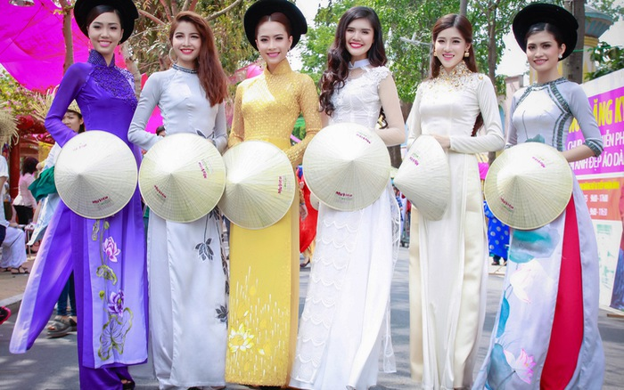
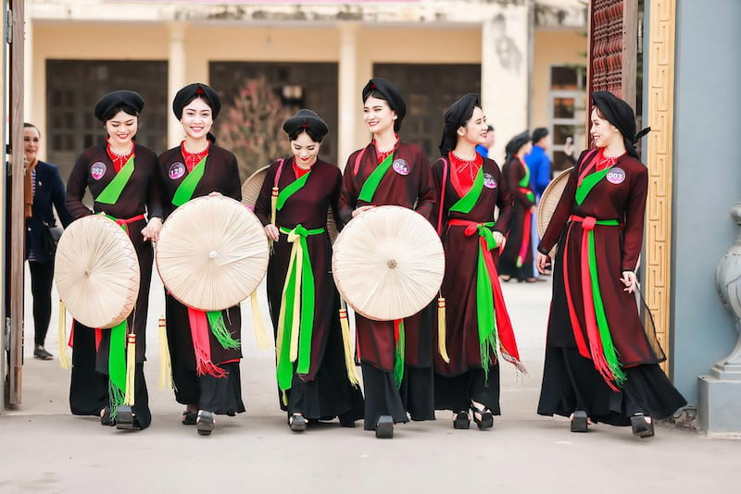
Dân tộc Kinh

Slide 22



Về nhà xem lại bài.
- Chuẩn bị: Tiết 2 của bài

Slide 23



